Slide 1
Audit Carrefour
Magasin: Route de Gabes- Sfax
Le 02 aout 2018
M Souheil DRAOUI

Slide 2
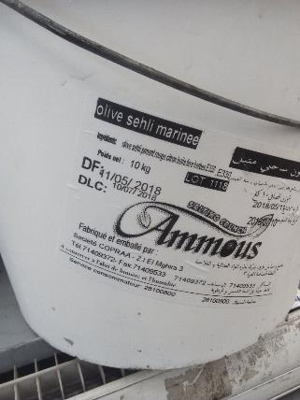
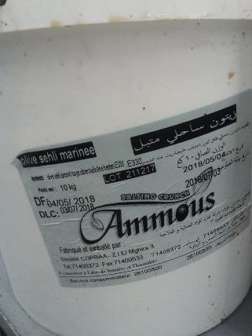
Olives et épices: Présence de 2 seaux d’olive sahli marinée dont les DLC étaient dépassés depuis le 10/07/18 et le 03/07/18.

Slide 3
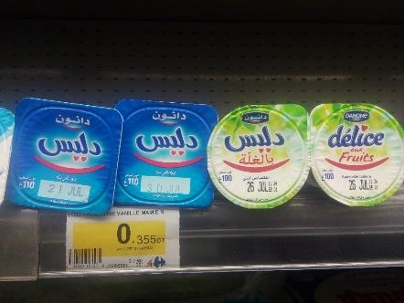
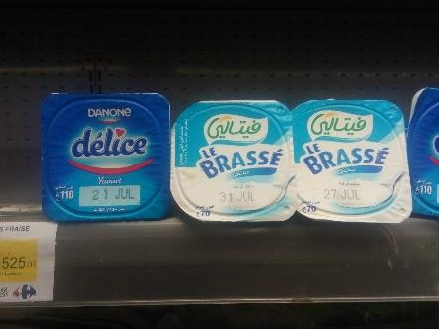
PLS: Présence de 7 yaourts périmés "Délices et Vitalait" dont les DLC étaient comme suit: 30/07/18; 31/07/18; 26/07/18; et 21/07/18.

Slide 4
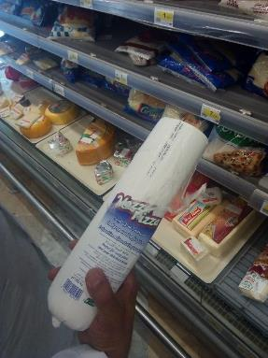
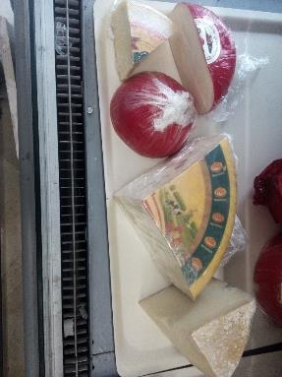
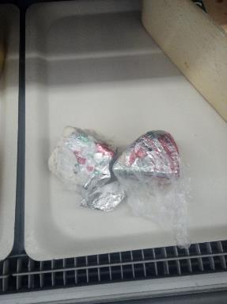
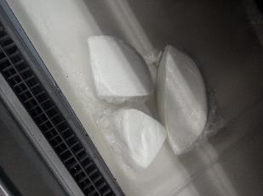
Fromages: Présence de 11 morceaux de fromages entamés et qui n'étaient pas identifiés.

Slide 5
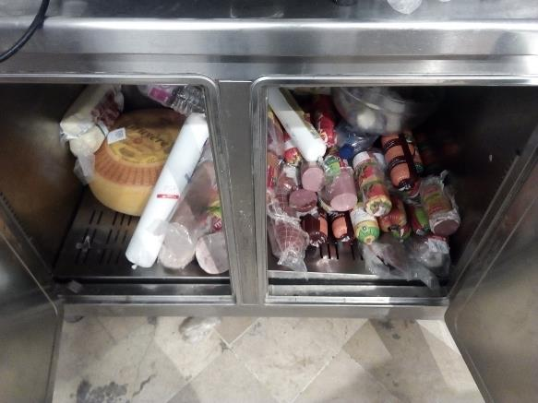
Charcuteries: Les boudins de charcuterie entamés et stockés au niveau du meuble froid n'étaient pas étiquetés.

Slide 6
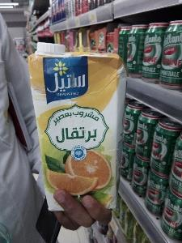
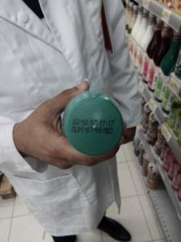
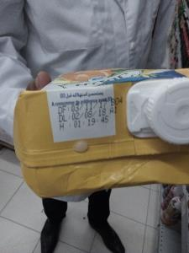
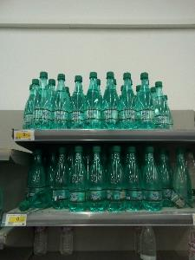
PGC: Présence de tout un lot d'eau gazéifiée "jectis" dont la DLC était dépassée depuis le 01/07/2018.
Présence d'un paquet de jus d'orange "stil" dont la DLC était le jour de l'audit.

Slide 7
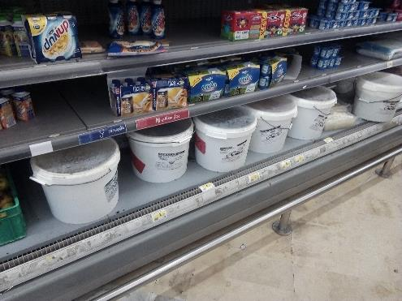
Olives et épices: Stockages des seaux d’olives et condiments au niveau du rayon PLS.

Slide 8
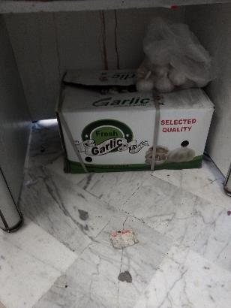
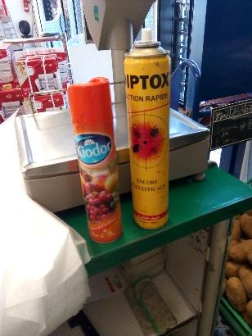
FLEG: Stockage du carton d’ail directement au sol.
Utilisation d’insecticide sous pression au niveau du rayon.

Slide 9
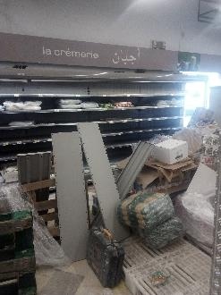
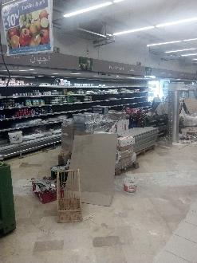
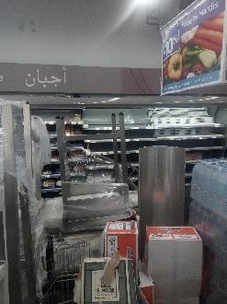
Encombrement des étagères, des palettes, et des produits alimentaire en raison des travaux.

Slide 10
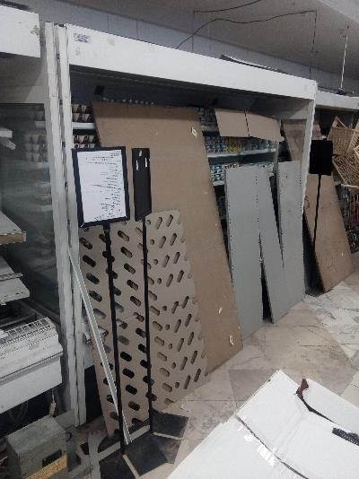
PLS: Rayon non audité à cause de la mise de panneaux en bois et étagères devant le rayon au cours de l’audit.

Slide 11
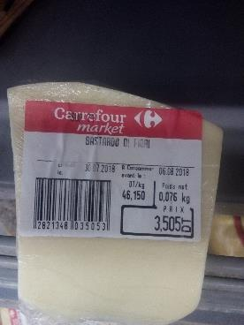
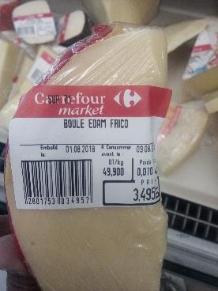
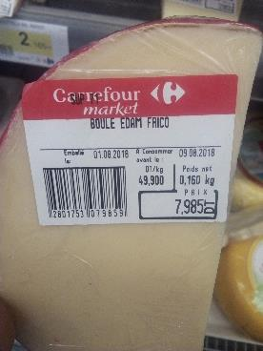
Charcuteries et fromages: La traçabilité des produits n’était pas réalisée malgré la présence de morceaux de fromages emballés la veille de l’audit.

Slide 12
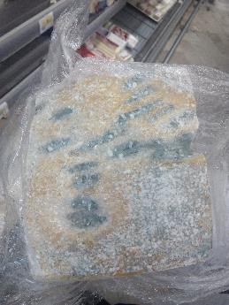
Charcuteries et fromages: Exposition de produits moisis

Slide 13
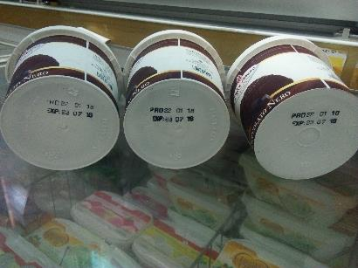
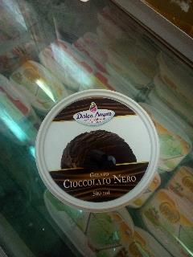
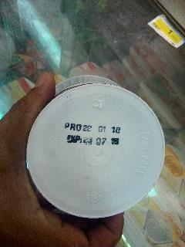
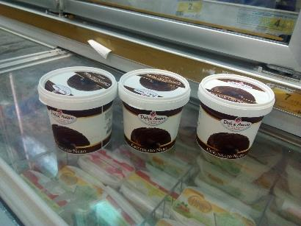
PLS: Présence de trois pots de glace « CIOCCOLATO NERO » dont la DLC était dépassée depuis le 23/07/18.

Slide 14
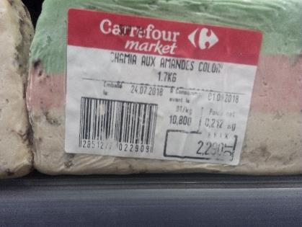
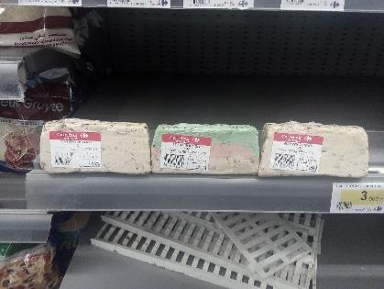
Charcuteries et fromages: Présence de 3 morceaux de chamia dont la DLC était dépassée depuis le 01/08/18

